Slide 1


Slide 2

Radionica HUU Salers – Croatia „Inovativni pristup upravljanja uzgojem u sustavu krava-tele” Brojno stanje i rezultati provedbe uzgojno selekcijskog rada Salers pasmine goveda Centar za stočarstvo Odjel za govedarstvo Drago Uđbinac, struč.spec.ing.agr. Čabraji, 03. svibanj 2024.

Slide 3

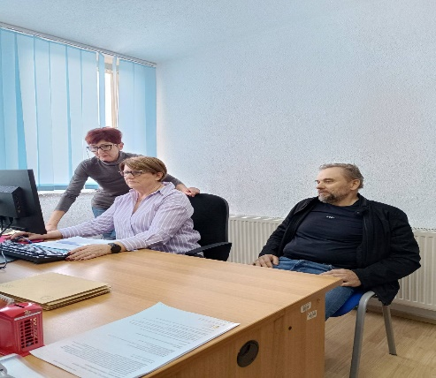
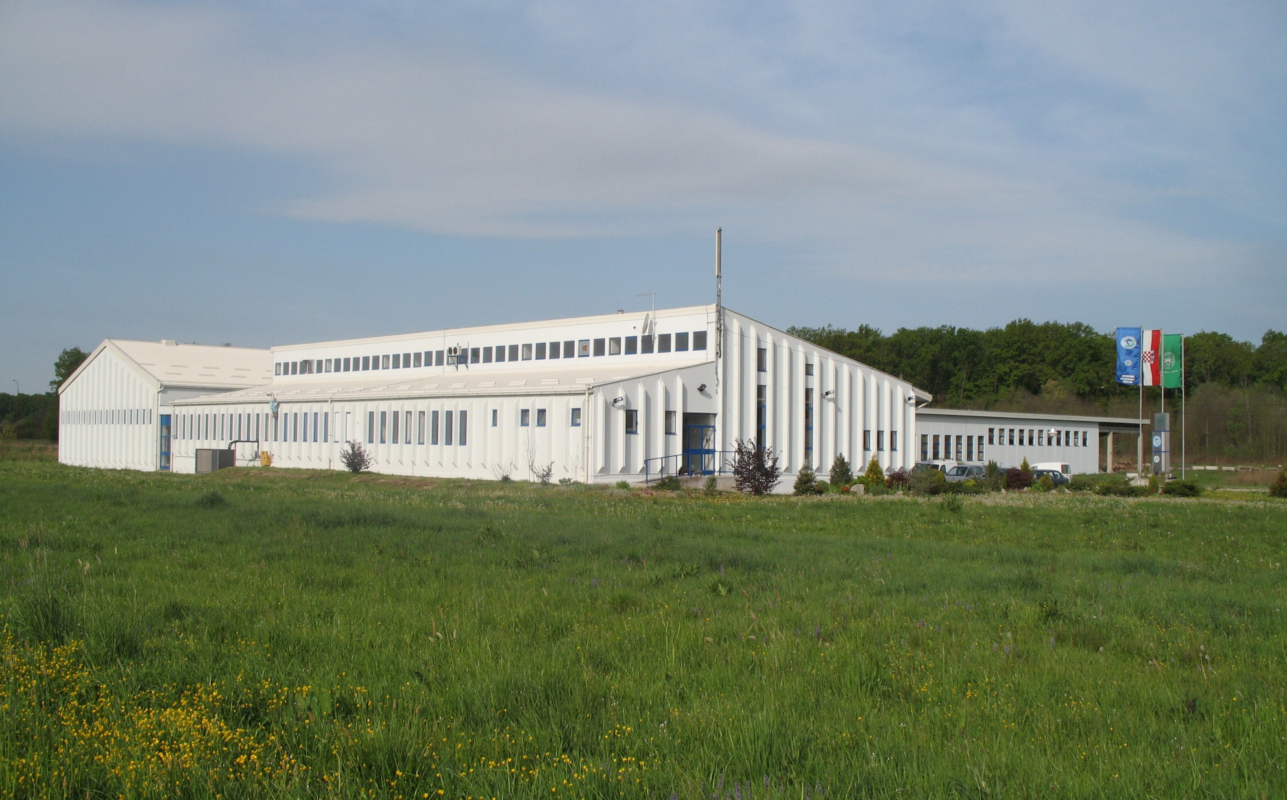
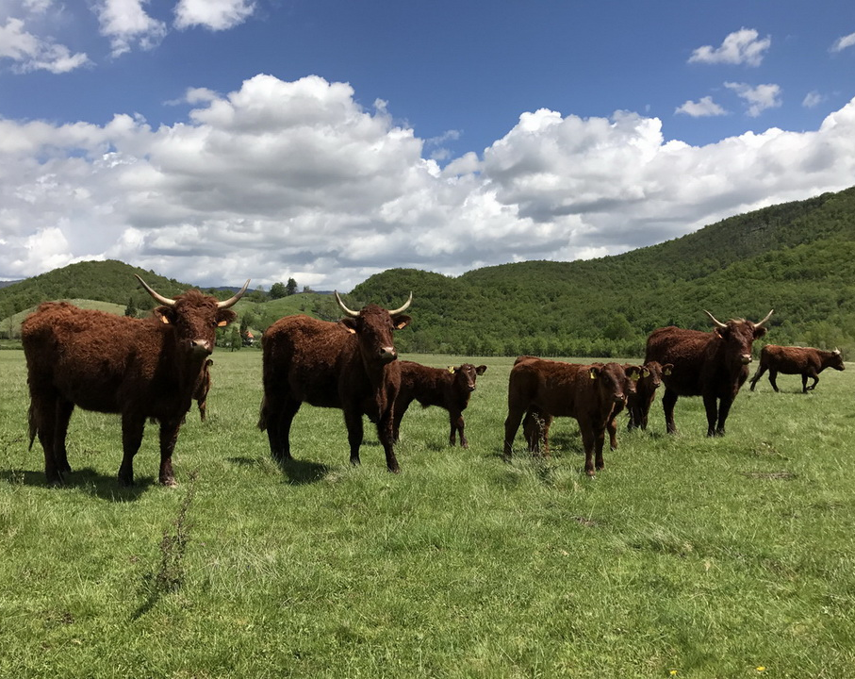
Centar za stočarstvo 20 Područnih ureda diljem Hrvatske Centar za kontrolu kvalitete stočarskih proizvoda Samostalna služba za sustave kvalitete i neobavezne sustave označavanja „Hrana s hrvatskih farmi” DNA laboratorij
HRVATSKA AGENCIJA ZA POLJOPRIVREDU I HRANU

Slide 4

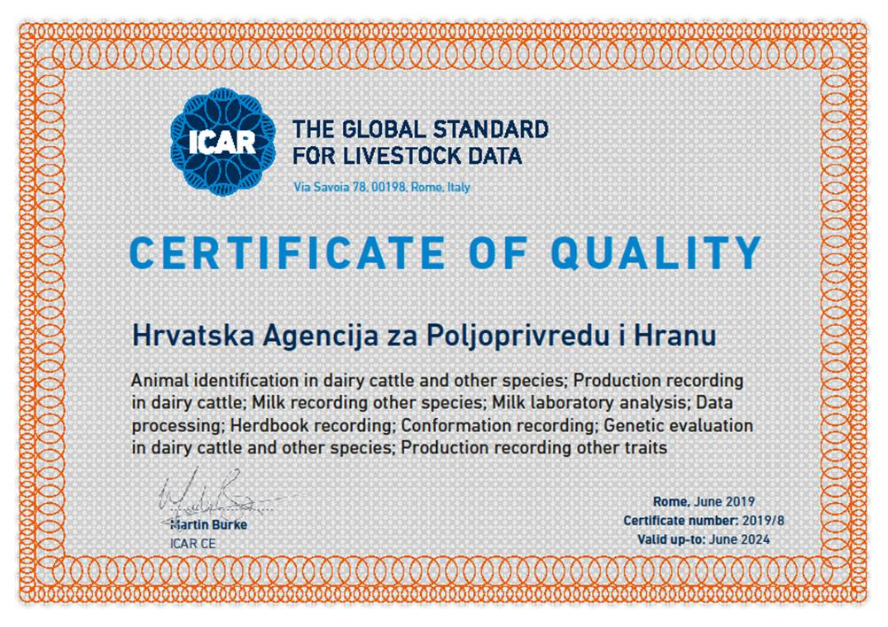
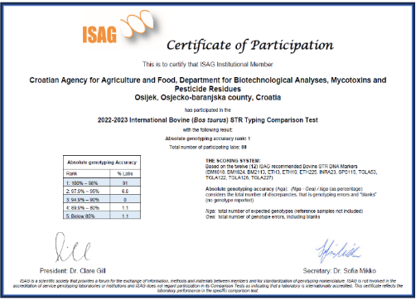
Ministarstvo poljoprivrede: Ovlaštenje za provedbu testiranja rasta, razvoja, proizvodnih odlika i genetskog vrednovanja domaćih životinja Certifikat kvalitete (ICAR) The global standard for livestock data International society for animal genetics - ISAG ISO 9001:2015 ISO 17025:2017
OVLAŠTENJA I CERTIFIKATI

Slide 5






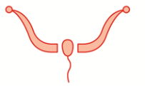










Provedba specifičnih aktivnosti iz uzgojnih programa Treća strana Sva uzgojna udruženja u: govedarstvu, svinjogojstvu, peradarstvu, pčelarstvu, ovčarstvu i kozarstvu Dio uzgojnih udruženja u konjogojstvu
SURADNJA S UZGOJNIM UDRUŽENJIMA

Slide 6
Broj krava u Hrvatskoj
Grafikon 1. Ukupan broj krava i novorođene teladi
Izvor : MP

Slide 7
Tablica 1. Pasminske skupine krava po županijama
Županija County | Sve All | Mliječne i komb.* Dairy and dual p. | Mesne** Beef | Izvorne Local
Bjelovarsko-bilogorska | 16.877 | 15.040 | 1.760 | 77
Brodsko-posavska | 5.408 | 3.989 | 1.275 | 144
Dubrovačko-neretvanska | 868 | 468 | 75 | 325
Grad Zagreb | 584 | 554 | 11 | 19
Istarska | 3.282 | 2.298 | 347 | 637
Karlovačka | 5.573 | 4.774 | 741 | 58
Koprivničko-križevačka | 14.412 | 13.831 | 563 | 18
Krapinsko-zagorska | 3.044 | 2.704 | 327 | 13
Ličko-senjska | 10.914 | 6.028 | 2.772 | 2.114
Međimurska | 2.217 | 2.136 | 80 | 1
Osječko-baranjska | 19.723 | 18.029 | 1.629 | 65
Požeško-slavonska | 3.146 | 2.344 | 796 | 6
Primorsko-goranska | 902 | 592 | 162 | 148
Sisačko-moslavačka | 12.663 | 10.450 | 1.961 | 252
Splitsko-dalmatinska | 5.483 | 4.688 | 296 | 499
Šibensko-kninska | 5.254 | 3.492 | 1.013 | 749
Varaždinska | 1.729 | 1.517 | 212 | 0
Virovitičko-podravska | 3.916 | 2.831 | 1.070 | 15
Vukovarsko-srijemska | 7.307 | 6.939 | 353 | 15
Zadarska | 5.686 | 3.988 | 1.249 | 449
Zagrebačka | 7.597 | 7.173 | 397 | 27
Sve / All | 136.585 | 113.865 | 17.089 | 5.631
Izvor: MP, * krave mliječnih i kombiniranih pasmina / cows of dairy and dual purpose breeds breeds (uključuju križanca za proizvodnju mesa i mlijeka). **Mesnim pasminama pridruženi su križanac s mesnom pasminom i križanac mesnih pasmina

Slide 8
Ukupan broj krava krajem 2023. godine iznosio je 136.585 grla te je u odnosu na 2022. godinu manji za 3.981 grlo odnosno 2,83 %. Najveće smanjenje zabilježeno je kod mliječnih i kombiniranih pasmina za 6.465 grla odn. 5,37 %.
Posljedično tome manji je i broj krava u kontroli mliječnosti za 4,55 % te iznosi 68.384 krava u 2023. godini.
Broja stada u kontroli mliječnosti manji je za 6 %.
Broj posjednika krava je također smanjen za 1.148 odnosno 6,94 %.
U odnosu na 2022. godinu došlo je do povećanja ukupnog broja goveda za 1.958 grla odnosno 0,44 %. Rezultat je to povećanog broja uvezene teladi za tov na što je direktan utjecaj imao pad cijena stočne hrane.
Povećanje broja krava mesnih pasmina za 1.616 grla odn. 10,4 % te na kraju godine iznosi 17.089 grla i izvornih pasmina za 868 grla odn. 18,2 % te iznosi 5.631 grlo.

Slide 9
Grafikon 2. Pasminski sastav krava, %
Izvor : MP i HAPIH; Napomena: mesne pasmine uključuju križanca s mesnom pasminom i križanca mesnih pasmina

Slide 10

Hrvatsko uzgojno udruženje Salers-Croatia
Stara Kapela 29/A, 10342 Dubrava
Tel: +385 (0) 98 266 931
mirko.devcic@salers-croatia.com
Tablica 21. Klaonička svojstva mladih bikova (A kategorija) / The slaughter traits of young bulls (A category)
Pasmina Breed | broj n | ndp, g ndg |  | 2022/2021 ± g | masa, kg weight | dob, m age
Simentalska | 14.493 | 593 |  | -1 | 316 | 17,8
Križanac sa simentalskom pasminom | 1.487 | 577 |  | +1 | 308 | 17,8
Križanac za proizvodnju mesa i mlijeka | 926 | 562 |  | +11 | 300 | 17,8
Holstein | 2.596 | 559 |  | +5 | 303 | 18,0
Smeđa | 72 | 569 |  | +12 | 292 | 17,0
Križanac mliječnih pasmina | 34 | 598 |  | - | 275 | 15,3
Angus | 163 | 554 |  | +33 | 299 | 18,1
Križanac s mesnom pasminom | 2.357 | 592 |  | -2 | 313 | 17,6
Križanac mesnih pasmina | 329 | 615 |  | +21 | 332 | 18,0
Limousin | 172 | 583 |  | +25 | 320 | 18,3
Charolais | 241 | 631 |  | +16 | 335 | 17,7
Salers | 147 | 556 |  | +35 | 299 | 17,8
Aubrac | 27 | 511 |  | -26 | 325 | 21,0
Istarsko govedo | 128 | 508 |  | -12 | 299 | 19,6
Hereford | 43 | 547 |  | -1 | 306 | 18,5
Belgijsko | 36 | 593 |  | +1 | 315 | 17,6
Sve / All | 23.251 | 572 |  |  | 308 | 18,0
Tablica 2. Posjednici i krave salers pasmine od 2019 do 2023 godine
Godina | Broj posjednika | Broj krava
2019 | 50 | 869
2020 | 72 | 1.127
2021 | 104 | 1.431
2022 | 127 | 1.678
2023 | 143 | 1.670
Izvor / Source: MP. Pojedinačno su prikazane pasmine s najmanje 20 zaklanih grla / breeds with at least 20 slaughtered animals are given;
ndp - neto dnevni prirast / ndg - net daily gain, masa - masa toplih polovica / carcass weight, dob pri klanju - the age at slaughter in months
Izvor / Source: MP i HAPIH

Slide 11
Pasmina Breed | broj n | ndp, g ndg |  | 2022/2021 ± g | masa, kg weight | dob, m age
Simentalska | 14.493 | 593 |  | -1 | 316 | 17,8
Križanac sa simentalskom pasminom | 1.487 | 577 |  | +1 | 308 | 17,8
Križanac za proizvodnju mesa i mlijeka | 926 | 562 |  | +11 | 300 | 17,8
Holstein | 2.596 | 559 |  | +5 | 303 | 18,0
Smeđa | 72 | 569 |  | +12 | 292 | 17,0
Križanac mliječnih pasmina | 34 | 598 |  | - | 275 | 15,3
Angus | 163 | 554 |  | +33 | 299 | 18,1
Križanac s mesnom pasminom | 2.357 | 592 |  | -2 | 313 | 17,6
Križanac mesnih pasmina | 329 | 615 |  | +21 | 332 | 18,0
Limousin | 172 | 583 |  | +25 | 320 | 18,3
Charolais | 241 | 631 |  | +16 | 335 | 17,7
Salers | 147 | 556 |  | +35 | 299 | 17,8
Aubrac | 27 | 511 |  | -26 | 325 | 21,0
Istarsko govedo | 128 | 508 |  | -12 | 299 | 19,6
Hereford | 43 | 547 |  | -1 | 306 | 18,5
Belgijsko | 36 | 593 |  | +1 | 315 | 17,6
Sve / All | 23.251 | 572 |  |  | 308 | 18,0
Tablica 3. Rezultati performance testa bikova prema pasmini
Godina | broj n | 200 dana*, kg | 365 dana*, kg | dnevni prirast**, g
2020 | 4 | 211 | 354 | 856
2021 | 8 | 219 | 430 | 1.598
2022 | 9 | 227 | 394 | 1.193
2023 | 6 | 255 | 419 | 996
Sve | 27 | 228 | 399 | 946
Tablica 21. Klaonička svojstva mladih bikova (A kategorija) / The slaughter traits of young bulls (A category)
Izvor / Source: MP. Pojedinačno su prikazane pasmine s najmanje 20 zaklanih grla / breeds with at least 20 slaughtered animals are given;
ndp - neto dnevni prirast / ndg - net daily gain, masa - masa toplih polovica / carcass weight, dob pri klanju - the age at slaughter in months
Izvor: HAPIH, *korigirana vrijednost prema ICAR-u, ** testno razdoblje - 165 dana, angus bikovi su iz pašnog sustava uzgoja

Slide 12
Tablica 4. Klaonička svojstva mladih bikova salers pasmine
Pasmina Breed | broj n | ndp, g ndg |  | 2022/2021 ± g | masa, kg weight | dob, m age
Simentalska | 14.493 | 593 |  | -1 | 316 | 17,8
Križanac sa simentalskom pasminom | 1.487 | 577 |  | +1 | 308 | 17,8
Križanac za proizvodnju mesa i mlijeka | 926 | 562 |  | +11 | 300 | 17,8
Holstein | 2.596 | 559 |  | +5 | 303 | 18,0
Smeđa | 72 | 569 |  | +12 | 292 | 17,0
Križanac mliječnih pasmina | 34 | 598 |  | - | 275 | 15,3
Angus | 163 | 554 |  | +33 | 299 | 18,1
Križanac s mesnom pasminom | 2.357 | 592 |  | -2 | 313 | 17,6
Križanac mesnih pasmina | 329 | 615 |  | +21 | 332 | 18,0
Limousin | 172 | 583 |  | +25 | 320 | 18,3
Charolais | 241 | 631 |  | +16 | 335 | 17,7
Salers | 147 | 556 |  | +35 | 299 | 17,8
Aubrac | 27 | 511 |  | -26 | 325 | 21,0
Istarsko govedo | 128 | 508 |  | -12 | 299 | 19,6
Hereford | 43 | 547 |  | -1 | 306 | 18,5
Belgijsko | 36 | 593 |  | +1 | 315 | 17,6
Sve / All | 23.251 | 572 |  |  | 308 | 18,0
Godina | Broj | Ndp.g | Masa toplih polovica,kg | Dob, mjeseci
2019 | 23 | 580 | 308 | 17,7
2020 | 106 | 514 | 280 | 18,4
2021 | 170 | 490 | 264 | 17,8
2022 | 147 | 556 | 299 | 17,8
2023 | 213 | 598 | 336 | 18,7
Ukupno/ prosječno | 659 | 548 | 297 | 18,1
Tablica 21. Klaonička svojstva mladih bikova (A kategorija) / The slaughter traits of young bulls (A category)
Izvor / Source: MP. Pojedinačno su prikazane pasmine s najmanje 20 zaklanih grla / breeds with at least 20 slaughtered animals are given;
ndp - neto dnevni prirast / ndg - net daily gain, masa - masa toplih polovica / carcass weight, dob pri klanju - the age at slaughter in months
Izvor: MP

Slide 13
Pasmina Breed | broj n | ndp, g ndg |  | 2022/2021 ± g | masa, kg weight | dob, m age
Simentalska | 14.493 | 593 |  | -1 | 316 | 17,8
Križanac sa simentalskom pasminom | 1.487 | 577 |  | +1 | 308 | 17,8
Križanac za proizvodnju mesa i mlijeka | 926 | 562 |  | +11 | 300 | 17,8
Holstein | 2.596 | 559 |  | +5 | 303 | 18,0
Smeđa | 72 | 569 |  | +12 | 292 | 17,0
Križanac mliječnih pasmina | 34 | 598 |  | - | 275 | 15,3
Angus | 163 | 554 |  | +33 | 299 | 18,1
Križanac s mesnom pasminom | 2.357 | 592 |  | -2 | 313 | 17,6
Križanac mesnih pasmina | 329 | 615 |  | +21 | 332 | 18,0
Limousin | 172 | 583 |  | +25 | 320 | 18,3
Charolais | 241 | 631 |  | +16 | 335 | 17,7
Salers | 147 | 556 |  | +35 | 299 | 17,8
Aubrac | 27 | 511 |  | -26 | 325 | 21,0
Istarsko govedo | 128 | 508 |  | -12 | 299 | 19,6
Hereford | 43 | 547 |  | -1 | 306 | 18,5
Belgijsko | 36 | 593 |  | +1 | 315 | 17,6
Sve / All | 23.251 | 572 |  |  | 308 | 18,0
Tablica 5. Klaonička svojstva teladi (V kategorija) salers pasmine
Godina | Broj | Ndp.g | Masa toplih polovica,kg | dob, mjeseci
2020 | 31 | 589 | 105 | 6,2
2021 | 46 | 635 | 111 | 6,0
2022 | 107 | 618 | 110 | 5,8
2023 | 125 | 645 | 114 | 5,8
Ukupno/ prosječno | 309 | 622 | 110 | 6,0
Tablica 21. Klaonička svojstva mladih bikova (A kategorija) / The slaughter traits of young bulls (A category)
Izvor / Source: MP. Pojedinačno su prikazane pasmine s najmanje 20 zaklanih grla / breeds with at least 20 slaughtered animals are given;
ndp - neto dnevni prirast / ndg - net daily gain, masa - masa toplih polovica / carcass weight, dob pri klanju - the age at slaughter in months
Izvor: MP

Slide 14
Pasmina Breed | broj n | ndp, g ndg |  | 2022/2021 ± g | masa, kg weight | dob, m age
Simentalska | 14.493 | 593 |  | -1 | 316 | 17,8
Križanac sa simentalskom pasminom | 1.487 | 577 |  | +1 | 308 | 17,8
Križanac za proizvodnju mesa i mlijeka | 926 | 562 |  | +11 | 300 | 17,8
Holstein | 2.596 | 559 |  | +5 | 303 | 18,0
Smeđa | 72 | 569 |  | +12 | 292 | 17,0
Križanac mliječnih pasmina | 34 | 598 |  | - | 275 | 15,3
Angus | 163 | 554 |  | +33 | 299 | 18,1
Križanac s mesnom pasminom | 2.357 | 592 |  | -2 | 313 | 17,6
Križanac mesnih pasmina | 329 | 615 |  | +21 | 332 | 18,0
Limousin | 172 | 583 |  | +25 | 320 | 18,3
Charolais | 241 | 631 |  | +16 | 335 | 17,7
Salers | 147 | 556 |  | +35 | 299 | 17,8
Aubrac | 27 | 511 |  | -26 | 325 | 21,0
Istarsko govedo | 128 | 508 |  | -12 | 299 | 19,6
Hereford | 43 | 547 |  | -1 | 306 | 18,5
Belgijsko | 36 | 593 |  | +1 | 315 | 17,6
Sve / All | 23.251 | 572 |  |  | 308 | 18,0
Tablica 6. Klase mesa mladih bikova (A kategorija) salers pasmine, %
Godina | E | U | R | O | P
2019 | 4,3 | 13,0 | 73,9 | 4,3 | 4,3
2020 | 19,8 | 1,9 | 48,1 | 28,3 | 1,9
2021 | 0,0 | 15,3 | 44,7 | 25,9 | 14,1
2022 | 11,6 | 18,4 | 54,4 | 15,6 | 0,0
2023 | 5,6 | 19,2 | 67,1 | 8,0 | 0,0
Tablica 21. Klaonička svojstva mladih bikova (A kategorija) / The slaughter traits of young bulls (A category)
Izvor / Source: MP. Pojedinačno su prikazane pasmine s najmanje 20 zaklanih grla / breeds with at least 20 slaughtered animals are given;
ndp - neto dnevni prirast / ndg - net daily gain, masa - masa toplih polovica / carcass weight, dob pri klanju - the age at slaughter in months
Izvor: MP

Slide 15
Tablica 21. Klaonička svojstva mladih bikova (A kategorija) / The slaughter traits of young bulls (A category)
Pasmina Breed | broj n | ndp, g ndg |  | 2022/2021 ± g | masa, kg weight | dob, m age
Simentalska | 14.493 | 593 |  | -1 | 316 | 17,8
Križanac sa simentalskom pasminom | 1.487 | 577 |  | +1 | 308 | 17,8
Križanac za proizvodnju mesa i mlijeka | 926 | 562 |  | +11 | 300 | 17,8
Holstein | 2.596 | 559 |  | +5 | 303 | 18,0
Smeđa | 72 | 569 |  | +12 | 292 | 17,0
Križanac mliječnih pasmina | 34 | 598 |  | - | 275 | 15,3
Angus | 163 | 554 |  | +33 | 299 | 18,1
Križanac s mesnom pasminom | 2.357 | 592 |  | -2 | 313 | 17,6
Križanac mesnih pasmina | 329 | 615 |  | +21 | 332 | 18,0
Limousin | 172 | 583 |  | +25 | 320 | 18,3
Charolais | 241 | 631 |  | +16 | 335 | 17,7
Salers | 147 | 556 |  | +35 | 299 | 17,8
Aubrac | 27 | 511 |  | -26 | 325 | 21,0
Istarsko govedo | 128 | 508 |  | -12 | 299 | 19,6
Hereford | 43 | 547 |  | -1 | 306 | 18,5
Belgijsko | 36 | 593 |  | +1 | 315 | 17,6
Sve / All | 23.251 | 572 |  |  | 308 | 18,0
Provedba aktivnosti iz uzgojnog programa: koordinacija, ažuriranje matičnih knjiga, testiranje rasta i razvoja, genetsko vrednovanje, priprema zootehničkih certifikata
Tablica 7. Aktivnosti HAPIH-a za HUU Salers-Croatia u 2023 godini
Aktivnosti | Siječanj | Veljača | Ožujak | Travanj | Svibanj | Lipanj | Srpanj | Kolovoz | Rujan | Listopad | Studeni | Prosinac | Ukupno
Registracija uvezenih junica i krava |  |  |  |  |  |  |  |  |  |  |  |  | 0
Upis u matične knjige bikova iz uvoza |  |  |  |  |  |  |  |  | 1 |  |  |  | 1
Izdani zootehnički certifikati za domaće junice i krave |  |  | 19 |  |  |  |  |  |  |  | 3 |  | 22
Izdani zootehnički certifikati za domaće bikove | 1 |  | 1 |  |  |  | 3 |  |  |  | 1 | 2 | 8
Prijava teladi u performance test |  | 1 |  | 1 |  |  | 1 | 3 | 16 | 1 | 4 |  | 27
Završeni performance testovi bikova mesne pasmine |  |  |  | 1 |  |  | 3 |  |  | 1 |  |  | 5
Izvor / Source: MP. Pojedinačno su prikazane pasmine s najmanje 20 zaklanih grla / breeds with at least 20 slaughtered animals are given;
ndp - neto dnevni prirast / ndg - net daily gain, masa - masa toplih polovica / carcass weight, dob pri klanju - the age at slaughter in months

Slide 16

Provedba performace testa u field uvjetima
Performance test bikova u field uvjetima provodi se u skladu s preporukama ICAR-a za buduće rasplodne bikove mesnih pasmina
Provedbom uzgojnih programa nastoji se poboljšati niz osobina
Prati se rast i razvitak muške teladi od rođenja do spolne zrelosti
Dominira prirodni pripust zbog pašnog načina držanja
Uzgajivač/posjednik bika u prirodnom pripustu sukladno Zakonu o uzgoju domaćih životinja (NN115/2018) treba voditi evidenciju o prirodnom pripustu i upisati podatke u Registar reprodukcijskog materijala, koji se nalazi u web aplikaciji za posjednike (putem elektroničke vjerodajnice, tj. NIAS-a za korisnike ePosjednik portala)

Slide 17

Prijava muškog teleta za test – uzgajivač dojavljuje prijavu u PU ili Odjel za govedarstvo HAPIH-a – najkasnije do 150 dana starosti
Pregled stanja teleta i odluka o uključenju u test – djelatnik Centra za stočarstvo HAPIH-a, prisustvo uzgajivača – u dobi od 151 – 200 dana starosti
Vizualni pregled - djelatnik Centra za stočarstvo utvrđuje pasminske i funkcionalne osobine te negativnosti koje mogu utjecati na rezultate testa
Mjerenje mase - djelatnik Centra za stočarstvo, prisustvo uzgajivača - uz korištenje tehničkih pomagala (vage, računalne aplikacije na mobilnim telefonima, ultrazvučna oprema, specijalne mjerne vrpce)

Slide 18
Tablica 21. Klaonička svojstva mladih bikova (A kategorija) / The slaughter traits of young bulls (A category)
Uzimanje uzorka tkiva teleta, majke i oca (svrha je utvrđivanje roditeljstva) - djelatnik Centra za stočarstvo – uzorci se šalju na analizu u laboratorij HAPIH-ove banke gena
Usluge analitike djelatnik HAPIH-a naplaćuje uzgajivaču (šifra usluge je 6015 – genotipizacija i/ili potvrđivanje roditeljstva domaćih životinja, iznos je 22,56 € + 5,64 € PDV = 28,20 € po pojedinačnom uzorku, tele + majka + otac su 3 uzorka)
Uz uzorke se šalje popunjeni obrazac „Genotipizacija goveda s MS biljezima-Obrazac za prijavu”
Ako su majka i/ili otac već genotipizirani njihovi se uzorci ne uzimaju
Ako nije moguće potvrditi roditeljstvo teleta/bika (npr. otac više nije živ) provodi se registracija DNK tipa
Ispunjavanje obrasca Prijave - djelatnik Centra za stočarstvo – dostavlja na Odjel za govedarstvo (upis prijave u Hagris)
Pasmina Breed | broj n | ndp, g ndg |  | 2022/2021 ± g | masa, kg weight | dob, m age
Simentalska | 14.493 | 593 |  | -1 | 316 | 17,8
Križanac sa simentalskom pasminom | 1.487 | 577 |  | +1 | 308 | 17,8
Križanac za proizvodnju mesa i mlijeka | 926 | 562 |  | +11 | 300 | 17,8
Holstein | 2.596 | 559 |  | +5 | 303 | 18,0
Smeđa | 72 | 569 |  | +12 | 292 | 17,0
Križanac mliječnih pasmina | 34 | 598 |  | - | 275 | 15,3
Angus | 163 | 554 |  | +33 | 299 | 18,1
Križanac s mesnom pasminom | 2.357 | 592 |  | -2 | 313 | 17,6
Križanac mesnih pasmina | 329 | 615 |  | +21 | 332 | 18,0
Limousin | 172 | 583 |  | +25 | 320 | 18,3
Charolais | 241 | 631 |  | +16 | 335 | 17,7
Salers | 147 | 556 |  | +35 | 299 | 17,8
Aubrac | 27 | 511 |  | -26 | 325 | 21,0
Istarsko govedo | 128 | 508 |  | -12 | 299 | 19,6
Hereford | 43 | 547 |  | -1 | 306 | 18,5
Belgijsko | 36 | 593 |  | +1 | 315 | 17,6
Sve / All | 23.251 | 572 |  |  | 308 | 18,0
Izvor / Source: MP. Pojedinačno su prikazane pasmine s najmanje 20 zaklanih grla / breeds with at least 20 slaughtered animals are given;
ndp - neto dnevni prirast / ndg - net daily gain, masa - masa toplih polovica / carcass weight, dob pri klanju - the age at slaughter in months

Slide 19
Najbolja dob za uvođenje teleta u test je odmah nakon odbića - od 120 do 200 dana starosti.
Performance field test sastoji se od predtestnog i razdoblja testa.
Predtestno (kontrolno) razdoblje - prilagodba muških grla na uvjete testiranja (cilj čim više isključiti okolišne utjecaje). Minimalno trajanje predtestnog razdoblja je četiri tjedna (28 dana). Tijekom predtestnog razdoblja u dobi od 120 (90-150) dana tele se važe – masa se bilježi na obrazac Prijava teleta namijenjenog testiranju na vlastiti rast i razvoj u proizvodnim uvjetima.
Tablica 21. Klaonička svojstva mladih bikova (A kategorija) / The slaughter traits of young bulls (A category)
Pasmina Breed | broj n | ndp, g ndg |  | 2022/2021 ± g | masa, kg weight | dob, m age
Simentalska | 14.493 | 593 |  | -1 | 316 | 17,8
Križanac sa simentalskom pasminom | 1.487 | 577 |  | +1 | 308 | 17,8
Križanac za proizvodnju mesa i mlijeka | 926 | 562 |  | +11 | 300 | 17,8
Holstein | 2.596 | 559 |  | +5 | 303 | 18,0
Smeđa | 72 | 569 |  | +12 | 292 | 17,0
Križanac mliječnih pasmina | 34 | 598 |  | - | 275 | 15,3
Angus | 163 | 554 |  | +33 | 299 | 18,1
Križanac s mesnom pasminom | 2.357 | 592 |  | -2 | 313 | 17,6
Križanac mesnih pasmina | 329 | 615 |  | +21 | 332 | 18,0
Limousin | 172 | 583 |  | +25 | 320 | 18,3
Charolais | 241 | 631 |  | +16 | 335 | 17,7
Salers | 147 | 556 |  | +35 | 299 | 17,8
Aubrac | 27 | 511 |  | -26 | 325 | 21,0
Istarsko govedo | 128 | 508 |  | -12 | 299 | 19,6
Hereford | 43 | 547 |  | -1 | 306 | 18,5
Belgijsko | 36 | 593 |  | +1 | 315 | 17,6
Sve / All | 23.251 | 572 |  |  | 308 | 18,0
Izvor / Source: MP. Pojedinačno su prikazane pasmine s najmanje 20 zaklanih grla / breeds with at least 20 slaughtered animals are given;
ndp - neto dnevni prirast / ndg - net daily gain, masa - masa toplih polovica / carcass weight, dob pri klanju - the age at slaughter in months

Slide 20
Tablica 21. Klaonička svojstva mladih bikova (A kategorija) / The slaughter traits of young bulls (A category)
Testno razdoblje - na kraju predtestnog razdoblja obavezno je izmjeriti tjelesnu masu.
Datum ovog vaganja se uzima kao početak testnog razdoblja koji je u pravilu u dobi od 200 (151-280) dana – masa se bilježi na obrazac Prijave.
Pasmina Breed | broj n | ndp, g ndg |  | 2022/2021 ± g | masa, kg weight | dob, m age
Simentalska | 14.493 | 593 |  | -1 | 316 | 17,8
Križanac sa simentalskom pasminom | 1.487 | 577 |  | +1 | 308 | 17,8
Križanac za proizvodnju mesa i mlijeka | 926 | 562 |  | +11 | 300 | 17,8
Holstein | 2.596 | 559 |  | +5 | 303 | 18,0
Smeđa | 72 | 569 |  | +12 | 292 | 17,0
Križanac mliječnih pasmina | 34 | 598 |  | - | 275 | 15,3
Angus | 163 | 554 |  | +33 | 299 | 18,1
Križanac s mesnom pasminom | 2.357 | 592 |  | -2 | 313 | 17,6
Križanac mesnih pasmina | 329 | 615 |  | +21 | 332 | 18,0
Limousin | 172 | 583 |  | +25 | 320 | 18,3
Charolais | 241 | 631 |  | +16 | 335 | 17,7
Salers | 147 | 556 |  | +35 | 299 | 17,8
Aubrac | 27 | 511 |  | -26 | 325 | 21,0
Istarsko govedo | 128 | 508 |  | -12 | 299 | 19,6
Hereford | 43 | 547 |  | -1 | 306 | 18,5
Belgijsko | 36 | 593 |  | +1 | 315 | 17,6
Sve / All | 23.251 | 572 |  |  | 308 | 18,0
Izvor / Source: MP. Pojedinačno su prikazane pasmine s najmanje 20 zaklanih grla / breeds with at least 20 slaughtered animals are given;
ndp - neto dnevni prirast / ndg - net daily gain, masa - masa toplih polovica / carcass weight, dob pri klanju - the age at slaughter in months

Slide 21
Završetak testnog razdoblja – komisijska ocjena u dobi od 365 (281- 450) dana starosti - komisiju za ocjenu čine predstavnik Centra za stočarstvo i uzgajivač ili predstavnik uzgojnog udruženja
Završno vaganje – masa se bilježi na obrazac Zapisnik izmjera i ocjena muškog grla u postupku testiranja na vlastiti rast i razvoj u proizvodnim uvjetima.
Ocjena vanjštine bikova provodi se na dan komisijske ocjene grla – ocjene se upisuju na obrazac Zapisnik izmjera i ocjena
U ocjeni vanjštine promatraju se skupne osobine:
mišićavost
okvir (građa skeleta)
funkcionalna svojstva
opća (ostala) svojstva
kondicija i tip
Tablica 21. Klaonička svojstva mladih bikova (A kategorija) / The slaughter traits of young bulls (A category)
Pasmina Breed | broj n | ndp, g ndg |  | 2022/2021 ± g | masa, kg weight | dob, m age
Simentalska | 14.493 | 593 |  | -1 | 316 | 17,8
Križanac sa simentalskom pasminom | 1.487 | 577 |  | +1 | 308 | 17,8
Križanac za proizvodnju mesa i mlijeka | 926 | 562 |  | +11 | 300 | 17,8
Holstein | 2.596 | 559 |  | +5 | 303 | 18,0
Smeđa | 72 | 569 |  | +12 | 292 | 17,0
Križanac mliječnih pasmina | 34 | 598 |  | - | 275 | 15,3
Angus | 163 | 554 |  | +33 | 299 | 18,1
Križanac s mesnom pasminom | 2.357 | 592 |  | -2 | 313 | 17,6
Križanac mesnih pasmina | 329 | 615 |  | +21 | 332 | 18,0
Limousin | 172 | 583 |  | +25 | 320 | 18,3
Charolais | 241 | 631 |  | +16 | 335 | 17,7
Salers | 147 | 556 |  | +35 | 299 | 17,8
Aubrac | 27 | 511 |  | -26 | 325 | 21,0
Istarsko govedo | 128 | 508 |  | -12 | 299 | 19,6
Hereford | 43 | 547 |  | -1 | 306 | 18,5
Belgijsko | 36 | 593 |  | +1 | 315 | 17,6
Sve / All | 23.251 | 572 |  |  | 308 | 18,0
Izvor / Source: MP. Pojedinačno su prikazane pasmine s najmanje 20 zaklanih grla / breeds with at least 20 slaughtered animals are given;
ndp - neto dnevni prirast / ndg - net daily gain, masa - masa toplih polovica / carcass weight, dob pri klanju - the age at slaughter in months

Slide 22
Tablica 21. Klaonička svojstva mladih bikova (A kategorija) / The slaughter traits of young bulls (A category)
Nakon komisijske ocjene priprema se izvještaj s rezultatima perfomance testa pojedinačnog grla te se obrazac Zapisnik izmjera i ocjena muškog grla u postupku testiranja dostavlja na Odjel za govedarstvo. Djelatnik odjela za govedarstvo s obrasca unosi podatke u računalnu aplikaciju Hagris (Kontrola vaganja i Unos ocjena) te nakon dobivenih rezultata testiranja donosi odluku o namjeni bika:
• prirodni pripust
• prijedlog za umjetno osjemenjivanje
• ne prihvaća se kao rasplodno grlo
Potom kreira izvještaj o provedenom testiranju grla na vlastiti rast i razvoj u proizvodnim uvjetima koji se dostavlja uzgajivaču i uzgojnom udruženju koje provodi uzgojni program za pasminu bika bit će kreirani za bikove prijavljene u test od 2024.
Pasmina Breed | broj n | ndp, g ndg |  | 2022/2021 ± g | masa, kg weight | dob, m age
Simentalska | 14.493 | 593 |  | -1 | 316 | 17,8
Križanac sa simentalskom pasminom | 1.487 | 577 |  | +1 | 308 | 17,8
Križanac za proizvodnju mesa i mlijeka | 926 | 562 |  | +11 | 300 | 17,8
Holstein | 2.596 | 559 |  | +5 | 303 | 18,0
Smeđa | 72 | 569 |  | +12 | 292 | 17,0
Križanac mliječnih pasmina | 34 | 598 |  | - | 275 | 15,3
Angus | 163 | 554 |  | +33 | 299 | 18,1
Križanac s mesnom pasminom | 2.357 | 592 |  | -2 | 313 | 17,6
Križanac mesnih pasmina | 329 | 615 |  | +21 | 332 | 18,0
Limousin | 172 | 583 |  | +25 | 320 | 18,3
Charolais | 241 | 631 |  | +16 | 335 | 17,7
Salers | 147 | 556 |  | +35 | 299 | 17,8
Aubrac | 27 | 511 |  | -26 | 325 | 21,0
Istarsko govedo | 128 | 508 |  | -12 | 299 | 19,6
Hereford | 43 | 547 |  | -1 | 306 | 18,5
Belgijsko | 36 | 593 |  | +1 | 315 | 17,6
Sve / All | 23.251 | 572 |  |  | 308 | 18,0
Izvor / Source: MP. Pojedinačno su prikazane pasmine s najmanje 20 zaklanih grla / breeds with at least 20 slaughtered animals are given;
ndp - neto dnevni prirast / ndg - net daily gain, masa - masa toplih polovica / carcass weight, dob pri klanju - the age at slaughter in months

Slide 23
Tablica 21. Klaonička svojstva mladih bikova (A kategorija) / The slaughter traits of young bulls (A category)
Pasmina Breed | broj n | ndp, g ndg |  | 2022/2021 ± g | masa, kg weight | dob, m age
Simentalska | 14.493 | 593 |  | -1 | 316 | 17,8
Križanac sa simentalskom pasminom | 1.487 | 577 |  | +1 | 308 | 17,8
Križanac za proizvodnju mesa i mlijeka | 926 | 562 |  | +11 | 300 | 17,8
Holstein | 2.596 | 559 |  | +5 | 303 | 18,0
Smeđa | 72 | 569 |  | +12 | 292 | 17,0
Križanac mliječnih pasmina | 34 | 598 |  | - | 275 | 15,3
Angus | 163 | 554 |  | +33 | 299 | 18,1
Križanac s mesnom pasminom | 2.357 | 592 |  | -2 | 313 | 17,6
Križanac mesnih pasmina | 329 | 615 |  | +21 | 332 | 18,0
Limousin | 172 | 583 |  | +25 | 320 | 18,3
Charolais | 241 | 631 |  | +16 | 335 | 17,7
Salers | 147 | 556 |  | +35 | 299 | 17,8
Aubrac | 27 | 511 |  | -26 | 325 | 21,0
Istarsko govedo | 128 | 508 |  | -12 | 299 | 19,6
Hereford | 43 | 547 |  | -1 | 306 | 18,5
Belgijsko | 36 | 593 |  | +1 | 315 | 17,6
Sve / All | 23.251 | 572 |  |  | 308 | 18,0
U slučaju kad uzgajivač želi bika koristiti za rasplod na vlastitom gospodarstvu ili ga je prodao na drugo gospodarstvo podnosi zahtjev za upis u matičnu knjigu uz dodjelu HB broja i izdavanje zootehničkog certifikata u područnom uredu Centra za stočarstvo koji dostavlja zahtjev na Odjel za govedarstvo.
Pozitivno ocjenjeni bikovi odabrani za rasplod moraju imati potvrdu porijekla ili DNA tipa, nakon čega se provodi upis u matičnu knjigu uz dodjelu HB broja i izdavanje zootehničkog certifikata.
Izvor / Source: MP. Pojedinačno su prikazane pasmine s najmanje 20 zaklanih grla / breeds with at least 20 slaughtered animals are given;
ndp - neto dnevni prirast / ndg - net daily gain, masa - masa toplih polovica / carcass weight, dob pri klanju - the age at slaughter in months

Slide 24
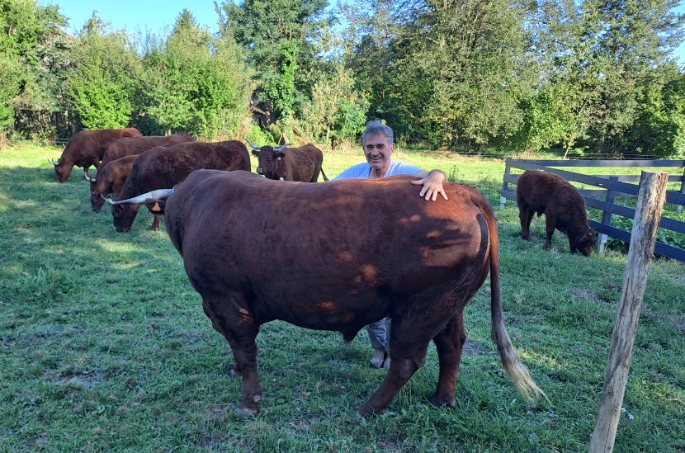
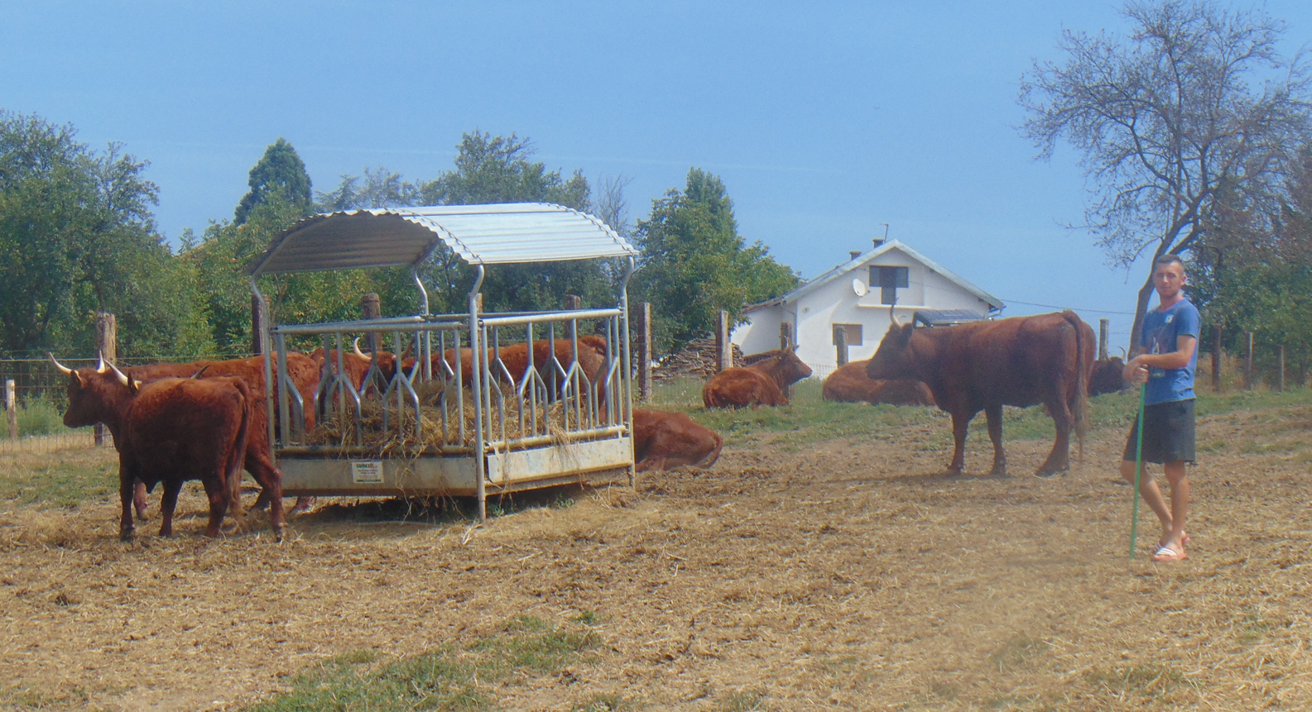
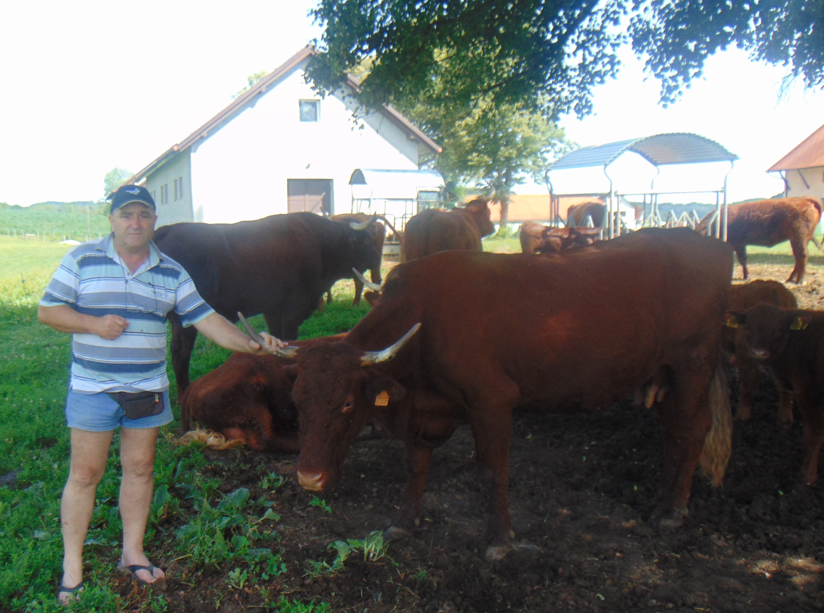
Zahvaljujemo se
Heifers d.o.o.
PG Božović
Sajoma d.d.
na dosadašnjoj suradnji i sudjelovanju na 30. Državnoj stočarskoj izložbi i nadamo se uspješnoj suradnji i u budućnosti.
Tablica 21. Klaonička svojstva mladih bikova (A kategorija) / The slaughter traits of young bulls (A category)
Pasmina Breed | broj n | ndp, g ndg |  | 2022/2021 ± g | masa, kg weight | dob, m age
Simentalska | 14.493 | 593 |  | -1 | 316 | 17,8
Križanac sa simentalskom pasminom | 1.487 | 577 |  | +1 | 308 | 17,8
Križanac za proizvodnju mesa i mlijeka | 926 | 562 |  | +11 | 300 | 17,8
Holstein | 2.596 | 559 |  | +5 | 303 | 18,0
Smeđa | 72 | 569 |  | +12 | 292 | 17,0
Križanac mliječnih pasmina | 34 | 598 |  | - | 275 | 15,3
Angus | 163 | 554 |  | +33 | 299 | 18,1
Križanac s mesnom pasminom | 2.357 | 592 |  | -2 | 313 | 17,6
Križanac mesnih pasmina | 329 | 615 |  | +21 | 332 | 18,0
Limousin | 172 | 583 |  | +25 | 320 | 18,3
Charolais | 241 | 631 |  | +16 | 335 | 17,7
Salers | 147 | 556 |  | +35 | 299 | 17,8
Aubrac | 27 | 511 |  | -26 | 325 | 21,0
Istarsko govedo | 128 | 508 |  | -12 | 299 | 19,6
Hereford | 43 | 547 |  | -1 | 306 | 18,5
Belgijsko | 36 | 593 |  | +1 | 315 | 17,6
Sve / All | 23.251 | 572 |  |  | 308 | 18,0
Izvor / Source: MP. Pojedinačno su prikazane pasmine s najmanje 20 zaklanih grla / breeds with at least 20 slaughtered animals are given;
ndp - neto dnevni prirast / ndg - net daily gain, masa - masa toplih polovica / carcass weight, dob pri klanju - the age at slaughter in months

Slide 25

Hvala na pažnji! www.hapih.hr

